Slide 1

生活教学
BCaBA白振良
2023.09.28

Slide 2


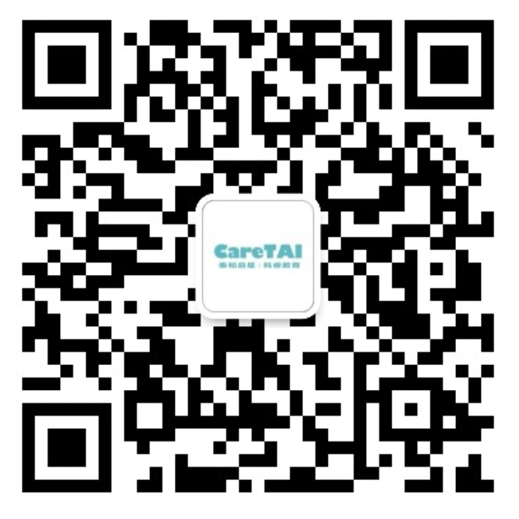
随机教学
通过等待学习者发起对话，然后在与其对话的过程中通过启发其使用更多的语言，来提高学习者的语言能力的方法。
教学步骤 ：
1.在环境中放置孩子感兴趣的东西/活动
2.等待孩子发起相关于他感兴趣的东西/活动的对话
3.启发孩子使用更多的语言，或更接近于说话
4.要给孩子他所要求的东西/活动
科睿教育
客服微信

Slide 3

随机教学
对比随机教学法（IT）与回合制训练（DTT）
实验证明两种方法都是训练语言行为的有效方法
DTT更多用于训练仿说、命名
IT更多用于要求、交互式语言
实验证明两种方法都可用于训练接受性语言和表达性语言
科睿教育
客服微信

Slide 4
记住孩子现阶段的教学重点
说者与听者 孩子在整个社交活动中扮演者两个角色，说者与听者
听者技能（配对，指令，区辩）孩子能执行几个词语的指令，多元距离的指令。
说着技能（发音，要求，对话）孩子能发音是否清楚，一句话能说几个字。
科睿教育
客服微信

Slide 5
记住孩子现阶段的教学重点
其他技能（安坐，注意力，等待，独处）特别是注意力，对人的尤其需要注意
一些问题（刺激，行为，饮食，睡眠）
动名代形介副
科睿教育
客服微信

Slide 6
带孩子做家务
家务：穿衣；洗刷，洗澡；打扫卫生；洗衣；做饭。
穿衣
听者：拿黑色的红色的衣服；在衣柜里面；找找短袖T恤；先套头，在伸袖子；脏的衣服，干净的衣服；脏的衣服放到洗衣机里面；
说着：我想穿粉色裙子，我的T恤在哪里？妈妈帮我穿。
科睿教育
客服微信

Slide 7
带孩子做家务
洗刷，洗澡
听者:去刷牙；你脸脏了，洗洗去；该洗澡睡觉了；擦擦脸；那个新的牙膏；洗脸的时候闭上眼睛；洗洗脚去。
说着：牙膏打不开了；我的毛巾拿；这个牙刷坏了；我的拖鞋在哪里？帮我找下睡衣；给我搓搓后背；
科睿教育
客服微信

Slide 8
带孩子做家务
做饭
听者：把芹菜拿给我；去打个鸡蛋；给我个碗；那根葱过来；剥根葱；给我个盘子；把菜端到桌子上；给大家放上筷子；两双筷子，两个勺子。
说者：我不会啊；鸡蛋在哪里；要那个碗；哥哥用筷子还是勺子？太烫了；垃圾桶满了；
科睿教育
客服微信

Slide 9
带孩子做出去
别人的家，超市，菜市场，饭店，诊所，服装店，快递站，理发店。
超市：
听者：推着小车；慢点走；去买可乐；去排队吧；把东西拿出来；牵着妈妈的手；跟妈妈后面。
说者：我想买薯片；我没找到西瓜；妈妈快点；妈妈手机那？
科睿教育
客服微信

Slide 10
带孩子做出去
饭店
听者：打开门；坐这里等下吧；洗洗手去；找阿姨要餐巾纸；帮我到点说；放垃圾桶里；慢点吃；把小盘子推过来；坐妈妈旁边；擦擦嘴巴；
说者：我要吃大虾；我吃饱了；我想喝饮料；太辣了；我想出去玩；我想看手机；我吃完了；
科睿教育
客服微信

Slide 11
感谢聆听

